Slide 1
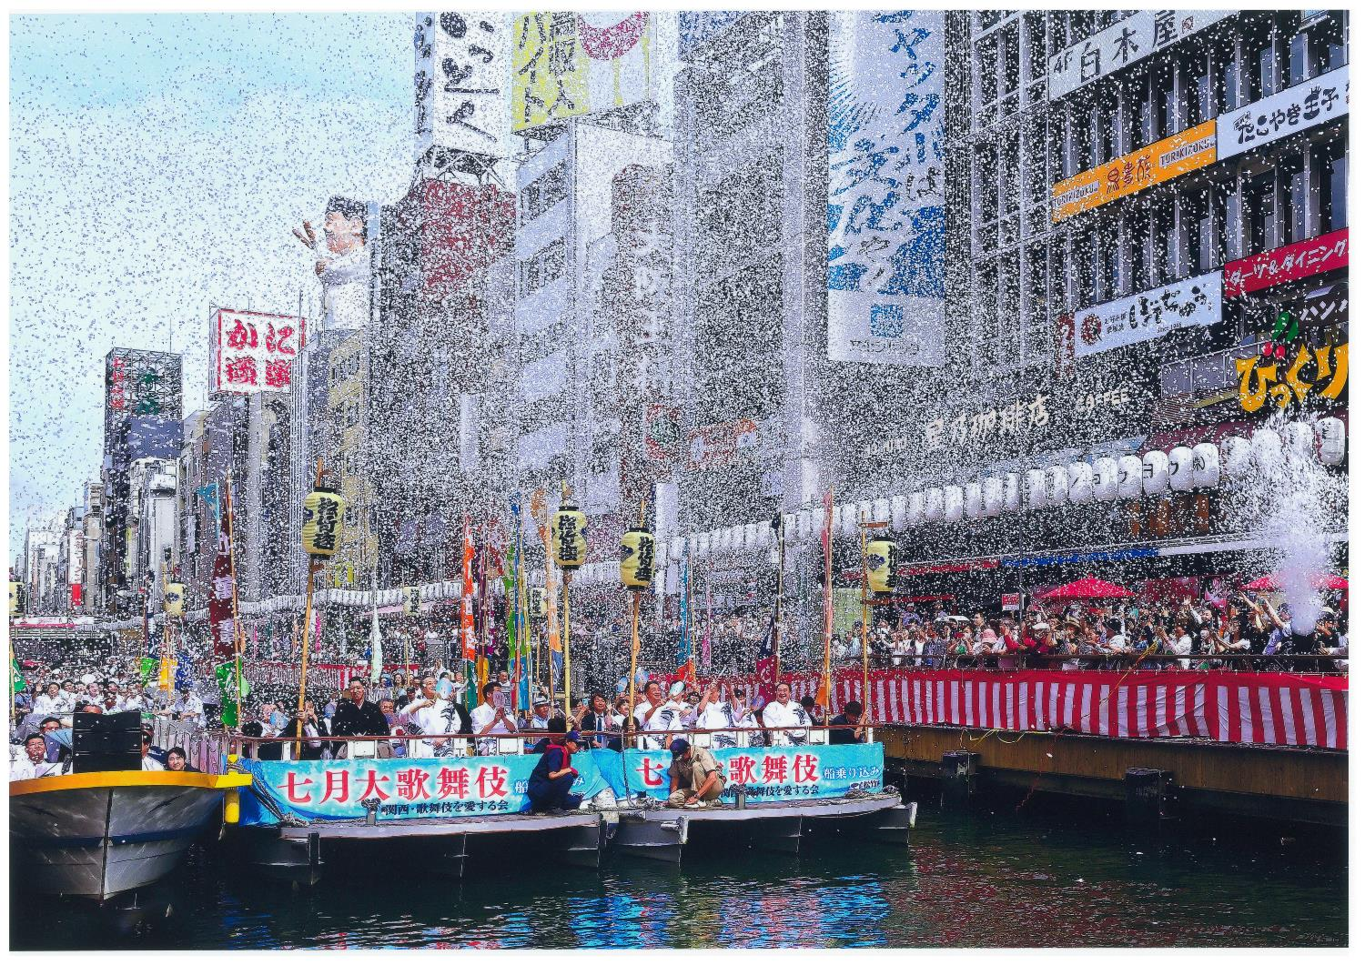
大阪府知事賞
撮影場所：道頓堀川

Slide 2
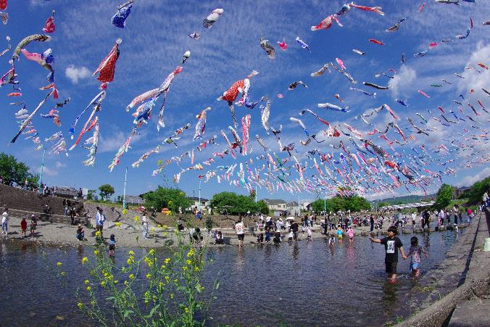
大阪府都市整備部長賞
撮影場所：芥川

Slide 3
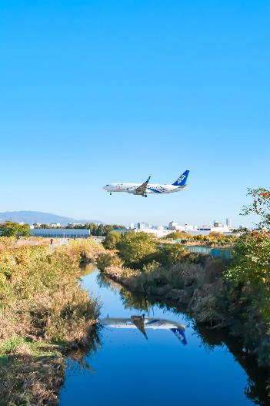
大阪府河川室長賞
撮影場所：千里川

Slide 4
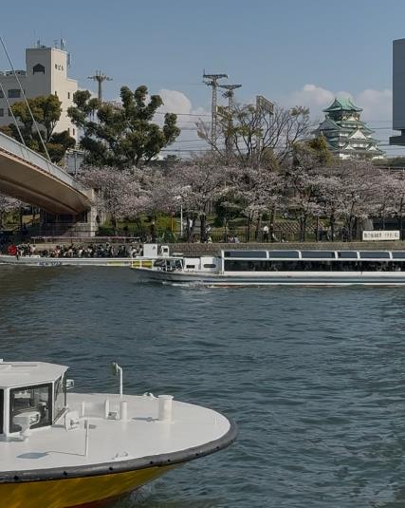
水都大阪賞
撮影場所：大川

Slide 5
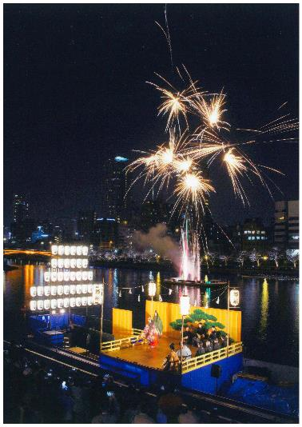
河川景観賞
撮影場所：大川

Slide 6
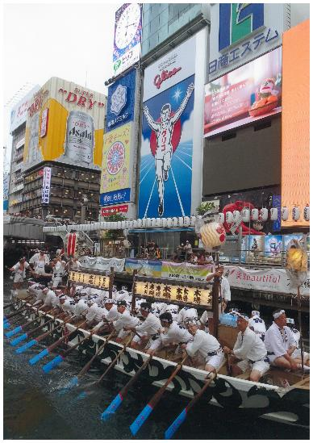
佳作
撮影場所：道頓堀川

Slide 7
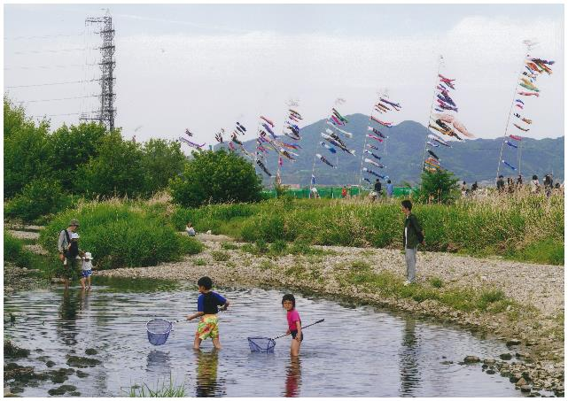
佳作
撮影場所：石川

Slide 8
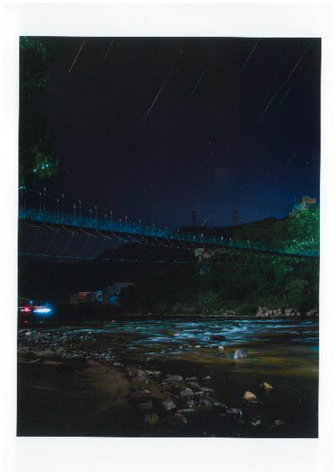
佳作
撮影場所：大和川

Slide 9
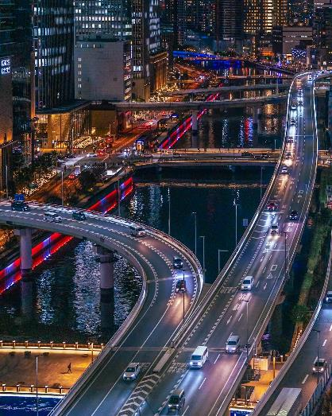
佳作
撮影場所：堂島川

Slide 10
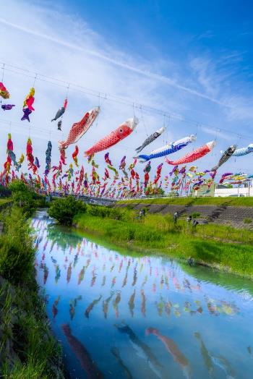
佳作
撮影場所：大正川

